Slide 1

www.tarekdata.rf.gd

Slide 2
5- ELEMENTS CONSTITUTIFS DES PONTS
Les ponts comprennent essentiellement des éléments porteurs et des appuis. Les éléments porteurs transmettent aux appuis les effets provenant des différentes charges qu’ils ont à supporter par l’intermédiaire des appareils d’appuis.
On distingue les éléments porteurs principaux (poutres principales, dalle…) et les autres éléments (entretoises, longerons…) qui servent à répartir les charges entre les éléments porteurs principaux. L’ensemble des éléments porteurs s’appelle l’ossature.

Slide 3
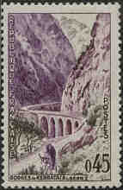
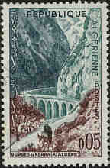
Gorges de Kerrata ,Algérie
France yt1237 de1960 et Algérie Yt364 de1962

Slide 4
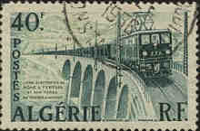
Algérie Viaduc sur la ligne Bone/Tebessa
Yt356 de1957

Slide 5
Tablier:
C’est la partie de l’ouvrage supportant la chaussée ou la voie ferrée.
Divers tabliers peuvent être conçus :
  Tablier en dalle ou caisson
  Tablier à poutres sous chaussées ou latérales
dalle
Chaussée
Poutre
latérale
Chaussée
Longerons
Poutres

Slide 6
Pour le cas des tabliers à poutres une dalle, des entretoises et parfois des longerons sont
associés sur les poutres pour former le tablier.
Longeron
Poutres principales
  Entretoises intermédiaires

Slide 7
Dalle
La dalle ou le hourdi sert d’élément de couverture, c’est elle qui reçoit la couche de roulement de la chaussée et les surcharges des véhicules.
La dalle permet aussi de répartir les charges permanentes et les surcharges sur les poutres, les longerons et les entretoises. Epaisseur usuelle de 16 à 25cm.
Entretoises
Elles sont perpendiculaires aux poutres.
Rôle : - contreventement transversal de l’ouvrage
- Répartir les surcharges et le poids propre.
Espacement courant de 6 à 8 m
Longerons
Elles sont parallèles à l’axe de l’ouvrage et reportent les charges sur les appuis.

Slide 8
6 AUTRES ELEMENTS DU TABLIER
Les revêtements des tabliers
Ils comprennent essentiellement une couche d’étanchéité et une couche de roulement. Le béton même comprimé, n’est jamais parfaitement étanche du fait d’existence de petites ségrégations locales. Pour protéger les armatures il est nécessaire de disposer d’une chape d’étanchéité sur toutes les dalles de couverture en béton des ponts.
La couche d’étanchéité
soit en asphalte, naturel ou synthétique,
soit en résines synthétiques.
L’épaisseur courante des chapes épaisses, réalisée en asphalte est de 30 à 35mm et utilisée pour les ouvrages construit par phase (ponts à voussoirs) et sur les ouvrages subissant un fort trafic de poids lourds.
Pour les chapes minces réalisées en résine, très délicates à mettre en œuvre et coûteuse, son épaisseur varie entre 1.5 et 3mm et on l’utilise pour les petits ouvrages courants de type dalle ou portique.
La couche de roulement elle est constituée par un tapis d’enrobés bitumineux dont l’épaisseur courante est de 70 à 80 mm . La couche de roulement n’est pas étanche il faudra prendre des dispositions constructives pour le drainage

Slide 9
Les trottoirs et pistes cyclables
Le rôle des trottoirs est de protéger les piétons en les isolant, en général par simple surélévation, de la circulation automobile. Il n’y a pas sur les ponts des autoroutes : seule un passage de service, de 40 cm, longe les bords du tablier et encadré par une glissière de sécurité et un garde corps.
Les pistes cyclables sont quelques fois à prévoir, plusieurs cas se présente quand à leur disposition par rapport à la chaussée courante(piste unidimensionnelle, bidimensionnelle, à droite…)

Slide 10
Dispositifs de retenue
Ce sont des équipements, placés sur les bords latéraux des ponts, destinés à retenir les piétons ou les véhicules en perdition. On distingue, selon la fonction, les garde-corps, les glissières et les barrières.
Les garde-corps en plus de leur fonction de retenue des piétons, ils ont une fonction esthétique.
Les glissières, il existe principalement 2 types :
* les glissières rigides : forme profilée et hauteur limitée, elles agissent au niveau des roues, elles sont esthétiques et résistantes. Leur efficacité est limitée aux niveaux des véhicules légers et sont utilisées en milieu urbain (vitesse limitée à 60km/h).
* Les glissières souples, modèle le plus courant, elles sont liées au tablier et leur principe est de reprendre un véhicule en perdition au niveau de la carrosserie.

Slide 11
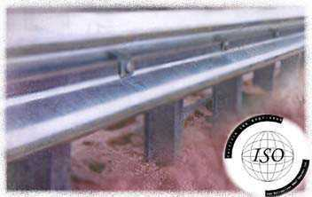

Glissière de sécurité semi-rigide profilée sur poteaux de bois ou acier

Slide 12
Les barrières, elles sont classées en trois catégories : les barrières légères, barrières normales et barrières lourdes, elles servent à reprendre les véhicules de grand tonnage en perdition.
En dehors des ouvrages d’art, on utilise des séparateurs en béton comme dispositifs de retenue, soit sur les terre-pleins centraux des autoroutes, soit sur les accotements.

Slide 13
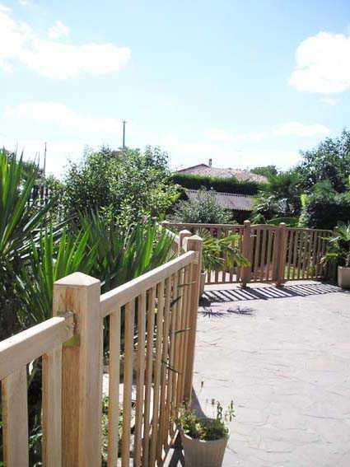
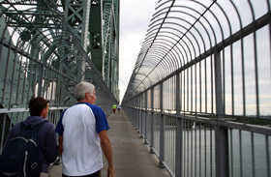

Slide 14
Les canalisations et les évacuations d’eau
Les canalisations sont parfois prévues à la demande des organismes utilisateurs (PTT, Sonelgaz, EPEAL…). Elles sont souvent réalisée sous les trottoirs.
Les évacuations des eaux sur le tablier de pont sont nécessaire non seulement du point de vue de la durabilité de la structure mais aussi pour la sécurité des usagers. De manière générale, les eaux sont d’abord recueillies sur un ou deux bords de la chaussée grâce aux pentes réalisées sur la chaussée et les trottoirs puis évacuées par des gargouilles.

Slide 15

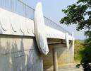
Les corniches
Elles ont un rôle esthétique mais également elles doivent servir à empêcher le ruissellement de l’eau de pluie sur les parements de la structure porteuse.

Slide 16
Les joints de chaussée
Pour rendre le tablier librement dilatable, en plus du fait que la jonction entre deux parties doit se faire de sorte à créer un confort de passage aux usagers, on prévoit des joints de chaussée disposés transversalement

Slide 17
7 LES APPUIS
La définition des appuis d’un ouvrage est une option fondamentale du projet. Le choix résulte d’une vaste synthèse englobant :
* la nature et le mode de construction du tablier ;
les contraintes naturelles du site ;
les contraintes fonctionnelles du projet.
Le projet d’un pont ne début pas par l’étude de détail du tablier, dans la plupart des cas on commence par implanter les appuis extrêmes c’est à dire les culées.

Slide 18
1 La pile
On désigne par pile, un appui intermédiaire d’un pont composé de plusieurs travées. Une pile courante est composée d’un corps ou fût et d’une fondation. Le fût est en béton armé, en béton précontraint ou autres matériaux. Un sommier ou chevêtre généralement en béton armé est réalisé sur la partie supérieure du fût. C’est sur celui-ci que le tablier repose par l’intermédiaire d’appareil d’appui. Le sommier ou chevêtre peut être distinct ou non du fût.

Slide 19
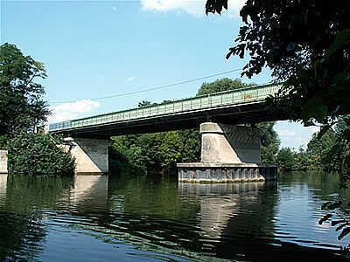
Fût
Fondation

Slide 20
Piles à colonne unique

Slide 21
Les sollicitations agissant sur les piles
On distingue diverses sollicitations d’origine mécanique, physique et chimique.
Réaction des travées : ces sollicitations d’ordre mécanique proviennent :
  Des réactions développées par les charges permanentes et les surcharges considérées statiquement ainsi que les variations linéaires telles que température, fluage, retrait…
  Des réactions développées par le mouvement des surcharges telles que forces de freinage, forces centrifuges…
  Des réactions dues aux imperfections des appareils d’appuis.

Slide 22
Action de l’eau : il agit sur les piles de diverses manières :
Le courant exerce une action hydrodynamique sur les parties immergées.
Les particules solides entraînées par le courant usent par abrasion les maçonneries des piles.
Les piles fondées en rivières doivent résister aux chocs éventuels des corps flottants (bateaux, arbres…).

Slide 23
Action du vent : l’importance de l’influence du vent croit avec leurs hauteurs. Il conditionne le dimensionnement des piles hautes.

Slide 24
Les différents types de piles :
On distingue plusieurs types de piles en fonction du site, de l’ouvrage, de l’esthétique.. Les piles courantes sont :
Les piles pleines ou piles voiles :
Elles s’adaptent facilement aux diverses dispositions des appuis. Elles présentent une excellente résistance aux chocs ( des corps flottants en milieu aquatique et des véhicules en milieu terrestre

Slide 25
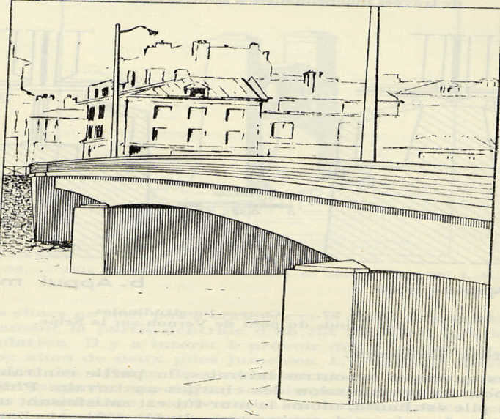
Poutre principale
Appareil d‘appui
Pile
Fondation

Slide 26
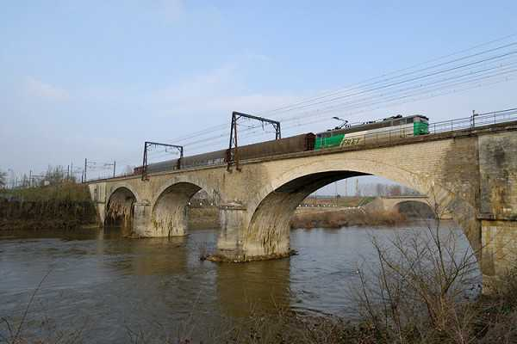

Slide 27
Les piles à fûts jumeaux
En présence d’ouvrages à poutres latérales on allège le fût de la pile pour constituer deux fûts jumeaux centrés sous les appareils d’appuis. Les deux fûts sont contreventés entre eux.
Poutre de contreventement
Fûts
Fondation

Slide 28

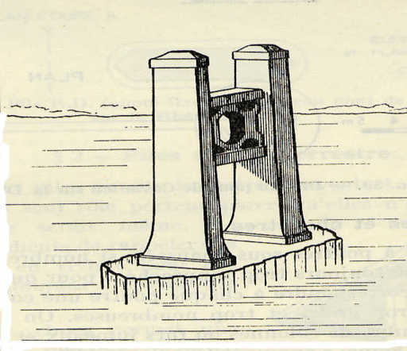

Slide 29
Les piles à colonnes et chevêtre
Ce type de piles est surtout utilisé lorsqu’on est en présence de pont à poutres sous chaussées très larges. On allège le fût de la pile pour en constituer des colonnes réunies en tête par un chevêtre ou poutre chevêtre en béton armé ou en métal sur lequel s’appuient les poutres. Souvent, à la base des colonnes on prévoit une nervure qui permet un bon encastrement de chaque colonne dans la semelle de fondation

Slide 30
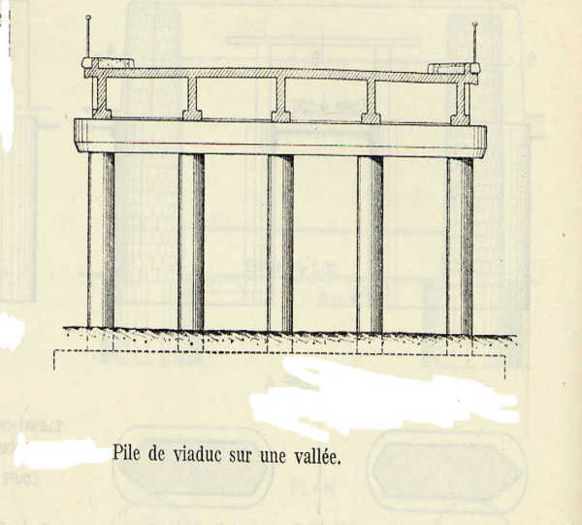
Chevêtre
Colonne
Nervure

Slide 31
Les piles en I
La section des piles de grandes hauteurs est déterminée par l’action du vent. Les piles doivent présenter une certaine souplesse

Slide 32
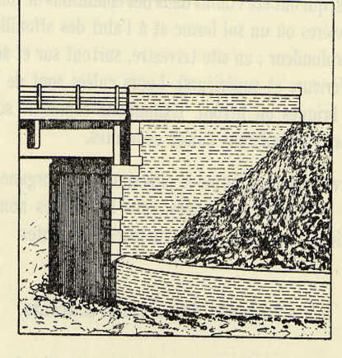
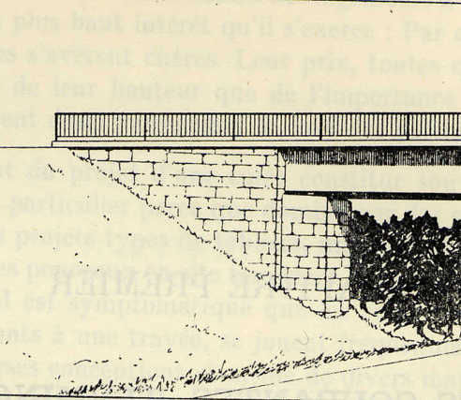
La culée
On appelle Culée un appui d’extrémité d’un ouvrage. La culée joue un double rôle : assurer l’appui du tablier d’une part et le soutènement des terres d’autre part. Une culée courante est composée d’un groupe de murs.

Slide 33
Terre de remblai
Tablier
Mur de front
Mur en retour
Redan horizontal

Slide 34
Un mur de front : sur lequel s’appuie le tablier et qui soutient les terres. La partie supérieure présente vers l’avant un redan horizontal ou sommier sur lequel repose le tablier par l’intermédiaire d’appareils d’appui et à l’arrière un mur garde grève.
Les murs en retour : ce sont des voiles d’épaisseur généralement constante, ils sont encastrés sur le mur de front et le mur garde grève. Ces murs sont parallèles à l’axe longitudinal de l’ouvrage.
Un mur garde grève : il est destiné à isoler le tablier du remblai. Il s’agit d’un voile en béton armé construit après achèvement du tablier par reprise de bétonnage sur le sommier. Il doit résister aux efforts de poussée des terres, aux efforts de freinage dus à la charge d’exploitation et enfin aux efforts transmis par la dalle de transition. Le meilleur mur garde grève est doté d’un corbeau avant permettant d’atténuer le choc du tablier sur le mur garde grève et d’un corbeau arrière sur lequel prend appui la dalle de transition.

Slide 35
Mur latéral
Mur de front

Slide 36
On utilise également dans les culées des organes tels que :
Les dispositifs de drainage qui recueillent et évacuent les eaux qui s’infiltrent par les joints de chaussées et le mur de front.
La dalle de transition qui a pour rôle d’atténuer les effets de dénivellement se produisant entre la chaussée courante et le pont, résultant d’un compactage nécessairement imparfait du remblai des maçonneries ou des légers tassements de celui-ci. La dalle de transition est réalisée en béton armé et s’appuie d’un coté sur la culée et de l’autre sur la terre naturelle. L’épaisseur que l’on donne habituellement aux dalles de transition est de l’ordre de 30cm et se calcule comme une travée indépendante.

Slide 37
Mur garde grève
Corbeau avant
Dalle de transition
Tablier
Corbeau arrière
Mur de front
Remblai

Slide 38
Sollicitations agissant sur les différents éléments de la culée
On retrouve dans ces sollicitations les sollicitations agissant sur les piles auxquelles s’ajoutent l’action des terres. Les surcharges circulant sur le remblai accroissent la poussée des terres sur les murs de front et les murs garde grève.
Mur garde grève : il est soumis à des efforts importants dus à la poussée des terres à laquelle s’ajoute la poussée des surcharges placées sur les remblais d’accès.
Il est prévu toujours en béton armé et se calcule comme un voile vertical encastré sur le mur de front.

Slide 39
Mur de front : les efforts auxquels il est soumis sont :
  les poussées des terres
  les poussées des surcharges sur le remblai
  les réactions verticales du tablier à vide et en charge
  Les efforts de freinage (horizontaux) sur le tablier transmis par les appareils d’appuis.
Murs en retour ils sont soumis aux poussées des terres, ils sont formés de voiles minces accrocher sur le mur de front en encorbellement ce qui favorise la stabilité de l’ensemble de la culée.

Slide 41
Différents types de culées
Le type de culée à adopter dépend de la nature du sol, il est influencé par le mode de fondation et par la qualité des terrains sur lesquels les remblais d’accès à l’ouvrage sont placés.
Les types de culées les plus utilisés sont :

Slide 42
Culées enterrées sont les plus fréquemment projetées à l’heure actuelle et c’est vers ce type qu’il convient de s’orienter au début du processus d’élaboration d’un projet de pont. Elles sont celles dont la structure porteuse est noyée dans le remblai d’accès à l’ouvrage. Elles assurent essentiellement une fonction porteuse car elles sont relativement peu sollicitées par des efforts horizontaux de poussée des terres, hormis ceux s’exerçant sur le mur garde grève..
Culée remblayée est constituée par un ensemble de murs ou voiles en béton armé. Elle assure à la fois une fonction porteuse et une fonction de soutènement du remblai.
Culée creuse, elle comporte un mur de front, des murs en retour et un platelage supérieur, formant une « boite » renversée, dans laquelle le remblai est taluté de façon à ne pas pousser sur le mur de front.
Culée en contrepoids, en terre armé.

Slide 44
Les appareils d’appui
Les appareils mobiles
Les appuis élastomériques
Sont les plus répandus. Ils sont constitués par
une plaque en un matériau élastique : caoutchouc
ou néoprène (résine plastique). La plaque est
renforcée à l’aide de lamelles métalliques minces
placées à l’intérieur.
2006-11-15 Infrastructure 8
Les appuis élastomériques
Rotation
Compression
Translation

Slide 45
Appareils d’appuis
• Fixes
  Permettent la rotation seulement
• Mobiles
  Permettent la rotation et la translation

Slide 46
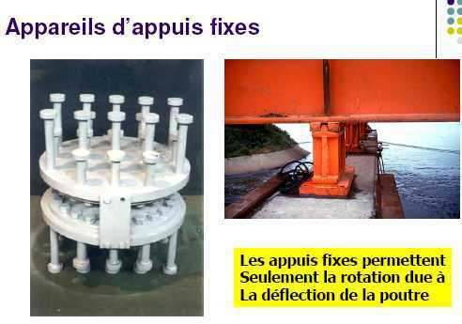

Slide 47
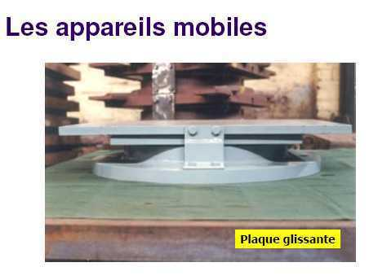

Slide 49
